Slide 1



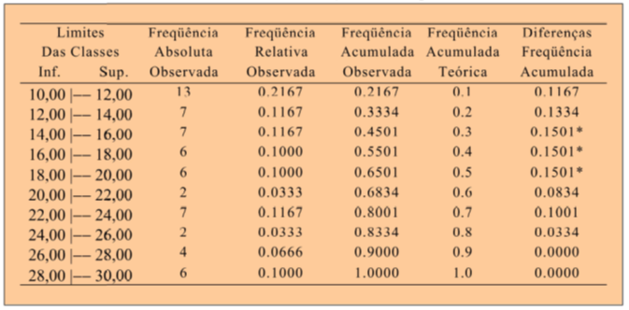

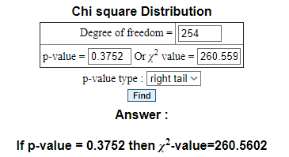

Projeto Integrador - 2021
TESTE DE ALEATORIEDADE
TARTAGLIA, Gustavo; MARQUES, Maxsuel.
Curso de Ciência da Computação do Centro Universitário Governador Ozanam Coelho.
INTRODUÇÃO
Para o cálculo do valor crítico, é utilizado a seguinte equação:
Onde n é a quantidade de números aleatórios testados. Se o valor encontrado pela equação for maior que o valor da maior diferença, então a distribuição é uniforme.
No mundo de hoje a criptografia está presente em todos os lugares; desde comunicação militar até conversas em aplicativos de mensagens, todos precisam da segurança de saber que suas informações não podem ser acessadas com facilidade. Um dos elementos mais importantes da criptografia são as chaves utilizadas, que tendem a ser aleatórias para evitar que sejam descobertas. Porém, como um computador seria capaz de gerar números aleatórios? A universidade nacional da Australia em Canberra encontrou como solução a utilização de física quântica para resolver esse problema. A teoria diz que as flutuações quânticas no vácuo tem valores aleatórios, logo, ao medir esses valores em tempo real é possível obter valores que, teoricamente, seriam verdadeiramente randomizados.
Exemplo de tabela de distribuição de frequências.
OBJETIVO
RESULTADOS
Neste projeto integrador utilizamos alguns testes de aleatoriedade com o objetivo de aprender mais sobre o processo de geração de números aleatórios, estatística e testar em prática se os resultados fornecidos pelo servidor australiano realmente atingem níveis de aleatoriedade satisfatórios.
Para obter esses resultados criamos um programa que fosse capaz de realizar esses testes e apresentar ao usuário os resultados de forma clara e objetiva. Para isso utilizamos a linguagem Java e os testes de Chi-Quadrado e Kolmogorov-Smirnov.
O teste de Chi-Quadrado revelou que a média dos resultados obtidos foram de 260,559 que, ao ser verificada na tabela gerada pelo site AtoZMath, mostrou que as chances de que a amostra não seja aleatória são de apenas 0,3752, demonstrando resultado satisfatório.
Logo após a avaliação do teste de Kolmogorov-Smirnov, chegamos a conclusão que o algoritmo está próximo da uniformidade, visto que o valor critico minimo calculado foi de 0,12 e, o valor máximo calculado do valor critico é de 0,14.
MATERIAIS E MÉTODOS
TESTE QUI-QUADRADO
O teste do Qui-Quadrado (também chamado de teste Chi-Quadrado) é um teste estatístico com o objetivo de avaliar qualquer discrepância que ocorra aos dados apresentados. Após o cálculo apresentado na expressão o resultado é comparado ao da tabela de distribuição para descobrir a probabilidade da amostrar não ter sido gerada aleatoriamente Para o cálculo, foi utilizada a seguinte expressão:
Onde E_{i} é a frequência esperada e O_{i} é a frequência observada.
TESTE KOLMOGOROV-SMIRNOV
O teste Kolmogorov-Smirnov (conhecido como teste KS ou teste K-S) é aplicado com a mesma intenção do Chi-Quadrado, mas o mesmo é baseado na comparação das probabilidades acumuladas das duas distribuições, isto é, observada e teórica.
CONCLUSÃO
Após a execução do projeto, fomos capazes de perceber que os números fornecidos conseguiram demonstrar valores satisfatórios em ambos os testes utilizados. Apesar da necessidade de se aplicar mais testes para confirmar a aleatoriedade do gerador, nós acreditamos que esse é um ótimo começo e que o algoritmo utilizado é funcional.
REFERÊNCIAS
https://qrng.anu.edu.au
https://pt.wikipedia.org/wiki/Qui-quadrado https://edisciplinas.usp.br/pluginfile.php/1178206/mod_resource/content/3/aula8.pdf
http://www.mat.uc.pt/~cmtm/ECwww/TestesNP.pdf
https://atozmath.com/CONM/DistributionTables.aspx?q=c&q1=c%601%600.3752%60260.559%60254&do=1

